Slide 1

INSTRUMENTACIÓN

Slide 2
Medición de Variables Mecánicas
Temperatura
RTD
Presión
Deformación elástica
Electromecánicos
Nivel
Desplazamiento
Presión hidrostática
Según las características del liquido
Caudal
Por restricción
Tipo turbina
Termistores
Termopares
Termómetros

Slide 3
INSTRUMENTACIÓN
MEDICIÓN DE NIVEL

Slide 4
NIVEL
Definición
Formas de medición
Tipos de presión

Slide 5
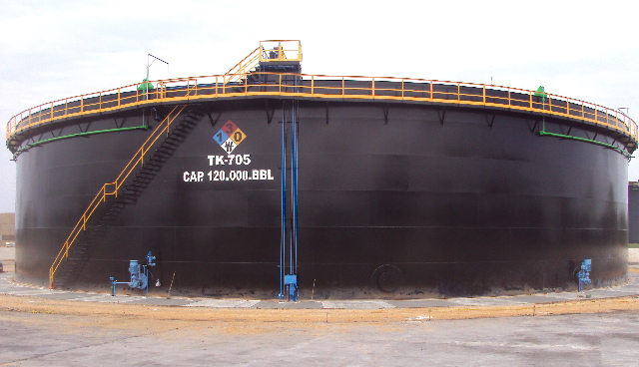
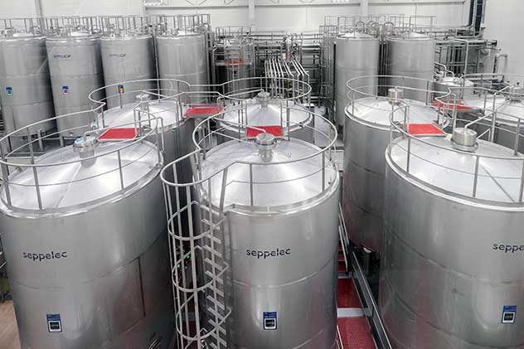
1. Definición
Es común el uso de tanques para almacenar líquidos de cualquier tipo, en la mayoría de los casos la cantidad del líquido no es constante.

Slide 6
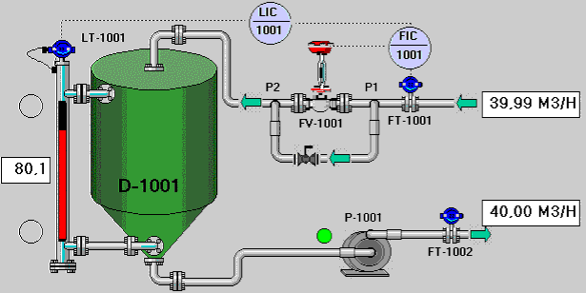
1. Definición
Conocer el nivel del líquido es primordial para tomar acciones de control sobre en tanque o simplemente para llevar un registro de dicho nivel.

Slide 7
2. Formas de medición
Existen numerosas formas de realizar la medición del nivel de los líquidos:
Medición de nivel basado en desplazamiento.
Medición de nivel basado en el tipo de liquido.
Medición de nivel basado en la presión.
Medición de nivel ultrasónico.

Slide 8
2.1. Medición de nivel basado en desplazamiento
Transductor electromecánico-flotador

Slide 9
2.1. Medición de nivel basado en desplazamiento
Transductor electromecánico-flotador

Slide 10
2.2. Medición de nivel basado en el tipo de liquido
Transductor Capacitivo

Slide 11
2.2. Medición de nivel basado en el tipo de liquido
Transductor Capacitivo
¿Transductor Capacitivo?

Slide 12
2.2. Medición de nivel basado en el tipo de liquido
Transductor Capacitivo
Dieléctrico variable

Slide 13
2.2. Medición de nivel basado en el tipo de liquido
Transductor Capacitivo

Slide 14
2.3. Medición de nivel basado en la presión

Slide 15
2.3. Medición de nivel basado en la presión

Slide 16
2.3. Medición de nivel basado en la presión

Slide 17
2.4. Medición de nivel ultrasónico
Se define como ultrasonido a las ondas con frecuencias (f) entre 20 y 100 kHz. Están por encima del rango audible humano, conservando las propiedades de reflexión y refracción en objetos con densidades grandes (líquidos y sólidos) tal como las ondas sonoras.

Slide 18
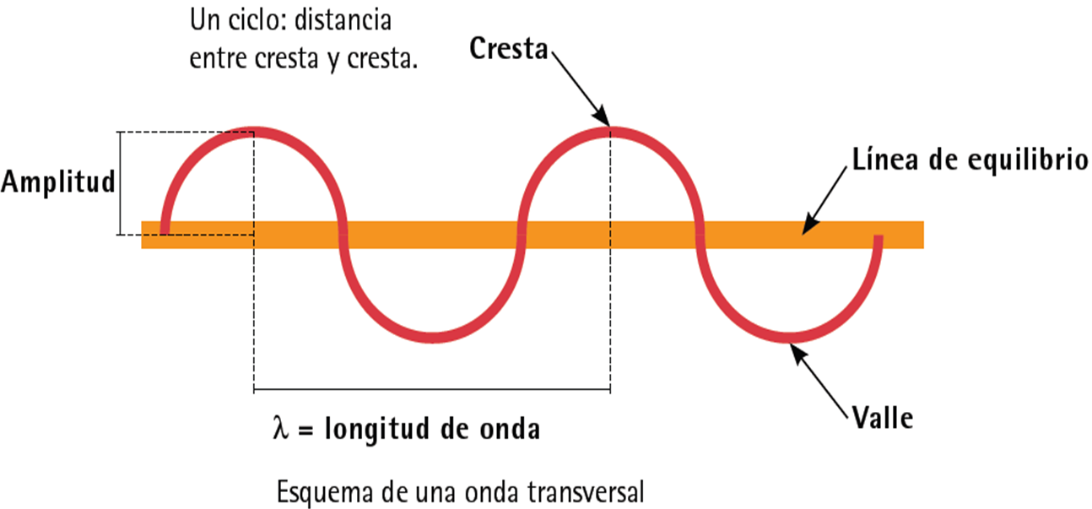
2.4. Medición de nivel ultrasónico

Slide 19
2.4. Medición de nivel ultrasónico
Material | V_{propagación} [m/s]
Al | 5100
Vidrio | 4500
Aire | 343
H | 1284
Cu | 3700
H₂O o Mar | 1510

Slide 20
2.4. Medición de nivel ultrasónico

Slide 21
2.4. Medición de nivel ultrasónico

Slide 22
2.4. Medición de nivel ultrasónico

Slide 23
2.4. Medición de nivel ultrasónico
d la distancia recorrida por la onda en el viaje de ida o de venida

Slide 24
2.4. Medición de nivel ultrasónico
¿Como?

Slide 25
2.4. Medición de nivel ultrasónico

Slide 26
2.4. Medición de nivel ultrasónico

Slide 27
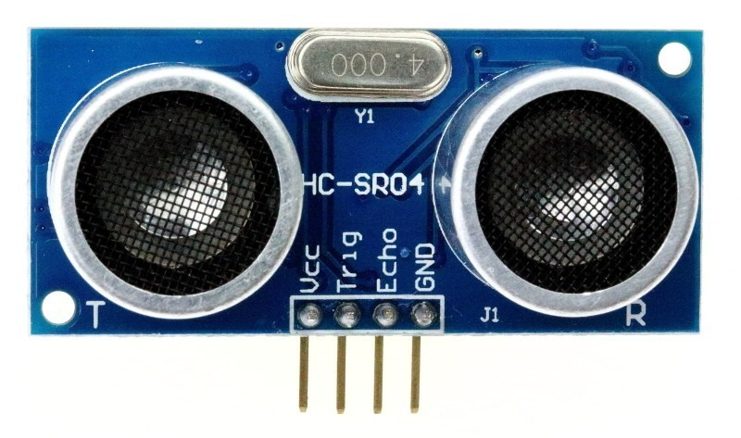
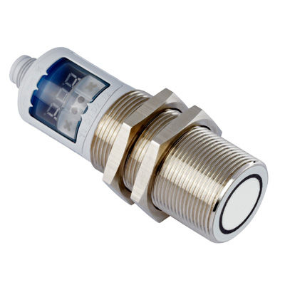
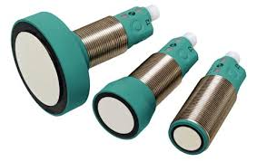
2.4. Medición de nivel ultrasónico

